Slide 1
SÍNDROME CORONARIO AGUDO SIN ELEVACIÓN ST
Dra. Alina Peris Cid.
Medicina Interna.
Hospital General Calixto García

Slide 2
SÍNDROME CORONARIO AGUDO
SCASEST
Angina inestable aguda: dolor torácico cardiaco de nueva aparición, que empeora (intensidad, prolongación, frecuencia) o que se produce en reposo, sin datos serológicos de necrosis de miocitos.
IMA sin elevación ST: paciente que presenta dolor torácico cardiaco con datos serológicos de necrosis miocárdica y sin elevación ST.
IMA con elevación ST: dolor cardiaco agudo, datos serológicos de necrosis miocárdica y elevación duradera (más 20 min) de ST.

Slide 3
ANGINA
Se define como una molestia torácica o zonas adyacentes causada por isquemia miocárdica.
“Angor amini” neologismo formado por dos palabras latinas, que literalmente se traduce por “miedo a perder la vida desde el pecho”, según descripción de Heberden 1768.
“dolor pectoris” dolor torácico.

Slide 4
William Heberden 1710-1801. Médico inglés.

Slide 5
SCASEST
Casi siempre el acontecimiento desencadenante es la rotura o erosión de una placa aterosclerótica coronaria con la consiguiente agregación plaquetaria y formación de trombo que ocasiona oclusión subtotal de la arteria afectada.
Vasoespasmo- disfunción endotelial.
Drogas, quimioterapia, disección espontánea arteria coronaria, vasculitis.

Slide 6
Rotura placa de ateroma, por deterioro cubierta fibrosa. La inflamación local y sistémica, los factores mecánicos y los cambios anatómicos contribuyen a la formación de una placa vulnerable. La rotura desencadena adherencia, activación y agregación plaquetarias con ulterior formación del trombo.

Slide 7
FISIOPATOLOGÍA
Depósito de LDL oxidada en la pared coronaria estimula respuesta inflamatoria con acumulación de macrófagos y linfocitos T en el límite de la placa. Estas células inflamatorias segregan citocinas que inhiben la síntesis y depósito de colágeno y enzimas (metaloproteinasas de la matriz y catepsinas) que fomentan degradación del colágeno y elastina, lo que hace que la cubierta fibrosa sea vulnerable a la rotura.

Slide 8
FISIOPATOLOGÍA
Inflamación sistémica (gingivitis crónica, AR, infecciones agudas y crónicas). (Proceso inflamatorio sistémico y difuso)
Características mecánicas de la placa: cubierta fibrosa delgadas, puntos con baja tensión de cizallamiento como las bifurcaciones de los vasos presentan reducción en la producción de vasodilatadores endoteliales (óxido nítrico y prostaciclina), aceleran acumulación de lípidos y células inflamatorias, adelgazamiento de la placa e inestabilidad.
Activación plaquetaria, formación de trombina y liberación de tromboxano, serotonina, adenosina, difosfato, factor de von Willebrand y fibrinógeno (potente vasoconstricción). Formación del tapón plaquetario y activación del sistema de la coagulación con la generación de trombina que convierte el fibrinógeno en fibrina que se incorpora al trombo. Aumentan los receptores de la glicoproteína IIb/IIIa de las plaquetas adyacentes contribuyendo a la formación del tapón plaquetario.

Slide 9
DIAGNÓSTICO
ECG: puede ser normal, elevaciones transitorias ST (menos de 20 min), depresión ST y alteraciones T.
Biomarcadores séricos: Troponinas T e I (3-4h sgtes al inicio de la necrosis) medir 6-12h después. CK-MB.
Pruebas de esfuerzo: valor pronóstico. Hacerlas al alta del paciente, así como estudios de perfusión miocárdica.
Ecocardiograma: hipocinesia, acinesia de VI, trombos. Permite diagnósticos diferenciales con TEP, miocarditis, disección aórtica.
Péptido natriurético cerebral: ayuda para IC y se asocia a un aumento de mortalidad.
Proteína C reactiva: relación sólida con futuros acontecimientos cardiovasculares.
Colesterol, LDL, HDL.

Slide 10
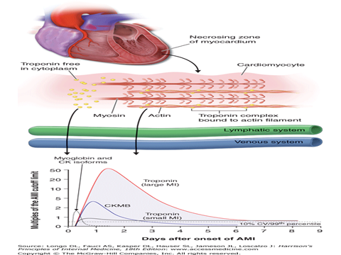

Slide 11
DIAGNÓSTICO
Cardiología nuclear:
Tomografía computarizada de emisión de fotón único (SPECT)
PET
Prueba de imagen con isótopos
RM cardiaca
Homocisteína en suero
Angiografía coronaria por tomografía computarizada

Slide 12
DIAGNÓSTICO
ANGIOGRAFÍA CORONARIA: en todo paciente con sospecha de alto riesgo de SCA (muerte, IMA, isquemia recurrente). Si tiene isquemia miocárdica espontánea o inducible a pesar de tratamiento médico adecuado. Permite determinar si el paciente requiere revascularización y si debe intentarse por vía quirúrgica (con injerto de derivación de arteria coronaria o percutánea).

Slide 13
Estratificación de riesgo
Variables de riesgo que predicen muerte e isquemia coronaria recurrente: mayores 65 años, 3 o más factores de riesgo de aterosclerosis, enfermedad coronaria (angiografía o IMA previo), 2 o más episodios anginosos en las 24 h previas al ingreso, uso de ASA en los 7 días previos al ingreso, elevación ST, elevación de troponinas y CK-MB.
Insuficiencia cardiaca, paro cardiaco durante la presentación, TA, FC, creatinina sérica.

Slide 14
Factores de riesgo de complicaciones hemorrágicas del tto. intensivo
Sexo femenino
Edad avanzada
Insuficiencia renal
Peso corporal bajo
Taquicardia
Presión arterial sistólica (alta o baja)
Anemia
Diabetes Mellitus

Slide 15
TRATAMIENTO
Objetivo: impedir recurrencia de la isquemia.
Todo paciente con SCASEST debe recibir:
Antianginosos: nitroglicerina, beta-bloqueadores, antagonistas de calcio.
Antiplaquetarios: aspirina, clopidogrel.
Estatinas (salvo contraindicación)
Pacientes de bajo riesgo deben recibir también tratamiento con heparina no fraccionada sin intensificar el tratamiento antiplaquetario o anticoagulante (anticoagulación intensiva aumenta riesgo de hemorragia sin disminuir riesgo de acontecimiento isquémico cardiaco)
Angiografía coronaria y revascularización: reservarlas para ptes con recurrencia de isquemia a pesar de tratamiento médico intensivo.

Slide 16
TRATAMIENTO
Pacientes con alto riesgo:
Antianginosos.
Antiplaquetarios.
Estatinas.
Anticoagulación intensiva.
Angiografía coronaria seguida por revascularización.

Slide 17
TRATAMIENTO BAJO RIESGO
ANTIANGINOSOS:
Nitroglicerina: inmediatamente, indefinidamente, 0.3- 0.6mg SL, 5-10microgr/ min inicialmente que se aumenta de 10 en 10microgr/ min cada 5 min. Si no respuesta sulfato de morfina 2-5mg EV repetir cada 5-30min (vigilar hipotensión, depresión respiratoria, estado confusional).
Beta-bloqueante: inmediatamente, indefinidamente. Metoprolol bolos EV 5mg (3 con 2-5 min de diferencia), posteriormente 50mg VO 2v/d hasta 100mg 2v/d. Atenolol bolo 5-10mg EV y posteriormente 100mg/d VO.
Diltiazem o verapamilo: inmediatamente, indefinidamente. 30-90mg VO 4v/d o hasta 360mg/d.

Slide 18
TRATAMIENTO BAJO RIESGO
Antiplaquetarios:
Aspirina: inmediatamente, indefinidamente. Dosis inicial 162-325mg VO.
Clopidogrel: inmediatamente, 1-12 meses. Dosis inicial 300mg VO, posteriormente 75mg/día VO.
Hipolipemiantes: Estatina (antes del alta hospitalaria) indefinidamente. Atorvastatina hasta 80mg/d VO.

Slide 19
TRATAMIENTO BAJO RIESGO
Anticoagulantes:
Heparina no fraccionada, de bajo peso molecular o fondaparinux. Inmediatamente, de 2-5 días. Bolo EV 60U/Kg peso, posteriormente 12U/Kg EV ajustada hasta alcanzar un TTP de 50-70 seg.

Slide 20
TRATAMIENTO ALTO RIESGO
Antianginosos.
Hipolipemiantes.
Antiplaquetarios.
Inhibidor de la glicoproteína IIb/IIIa, en el momento de la ICP, hasta 12-24h después de la ICP. (tirofibán, eptifibatida, abciximab)

Slide 21
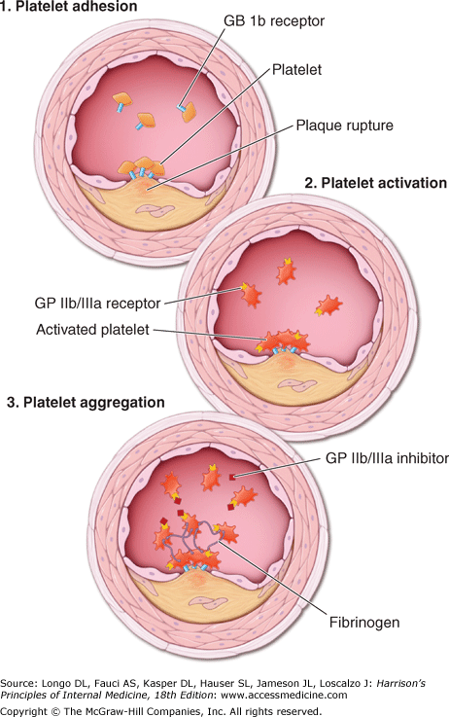

Slide 22
TRATAMIENTO ALTO RIESGO
Anticoagulantes:
Heparina no fraccionada: inmediatamente, 2-5 días, suspender después de ICP satisfactoria. Bolo 60U/Kg, posteriormente 12 U/Kg EV (TTP de 50-70 seg)
Enoxaparina: inmediatamente, hasta 8 días, suspender después de ICP satisfactoria. 1mg/Kg SC 2v/d.

Slide 23
TRATAMIENTO ALTO RIESGO
Tratamiento invasivo:
Angiografía coronaria seguida por revascularización (en su caso). Hasta 36-80h después de la hospitalización, en un plazo de 24h en pacientes con muy alto riesgo.

Slide 24
Prevención secundaria
Cambios estilo de vida.
Hábito de fumar.
Acudir rápidamente a un centro hospitalario.
Terapia hipolipemiante.
Terapia antiplaquetaria.
Valorar anticoagulantes.
Terapia con IECA.
Tratamiento beta-bloqueante a largo plazo.
Nitratos.
Antagonistas de calcio (en caso de no tolerar beta-bloqueadores)
Tratamiento hormonal con estrógenos NO.
Control TA y diabetes, IECA, beta-bloqueadores, ARA (DM)
Suplementos antioxidantes (Vitamina E, C) no aportan mayores beneficios.
Antiarrítmicos clase III (amiodarona, sotalol) en caso de que el paciente lo requiera.
Infusión intracoronaria de células madre para reducir tamaño del infarto, hasta ahora ensayos no han sido concluyentes.

Slide 25
MUCHAS GRACIAS

